Slide 1
Jenis-jenis Operator Logika Bahasa C++

Slide 2
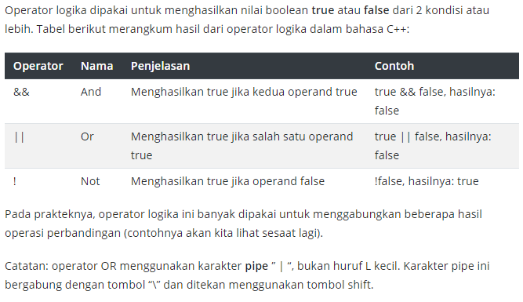
Pengertian Operator Logika dalam Bahasa C++

Slide 3
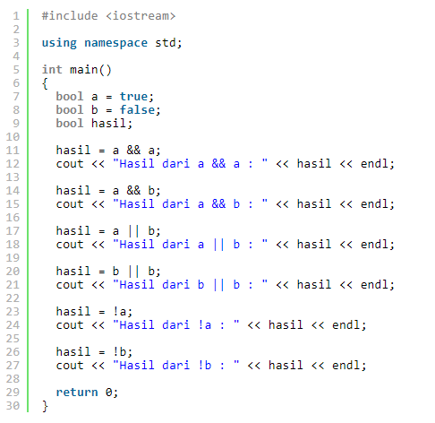
Contoh Kode Program Operator Logika Bahasa C++

Slide 4
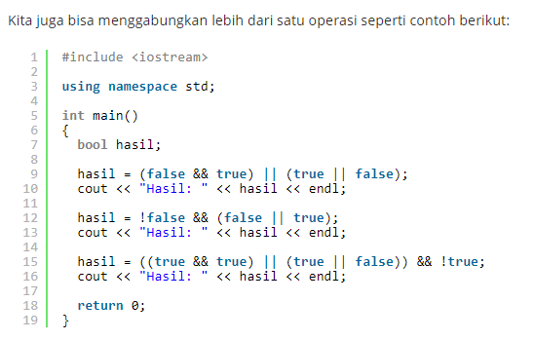

Slide 5
Operator relasional
Misalkan variable A = 10, dan B = 20. Maka :
OPERATOR | PENJELASAN | CONTOH
== | Periksa apakah dua nilai adalah sama atau tidak. Jika ya maka kondisi benar. | (A == B ) adalah tidak benar.
!= | Periksa apakah dua nilai adalah sama atau tidak. Jika tidak sama maka kondisi benar. | (A != B ) adalah benar.
> | Periksa apakah nilai input sisi kiri adalah lebih dari input sisi kanan, jika ya maka kondisi benar. | (A > B ) adalah tidak benar.
< | Periksa apakah nilai input sisi kiri adalah kurang dari input sisi kanan, jika ya maka kondisi benar. | (A < B ) adalah benar.
>= | Periksa apakah nilai input sisi kiri adalah lebih dari atau sama dengan input sisi kanan, jika ya maka kondisi benar. | (A >= B ) adalah tidak benar.
<= | Periksa apakah nilai input sisi kiri adalah kurang atau sama dengan dari input sisi kanan, jika ya maka kondisi benar | (A <= B ) adalah benar.

